Slide 1
課程名稱：元素與週期表
編授教師：
中興國中 楊秉鈞

Slide 2

☺ 元素的分類

Slide 3
如何將元素分類
❖ 元素的分類：
藉著元素的物理與化學性質，試圖找出彼此的關連性，並加以分類
…..
命名
探索
元素間
的關聯性
…..
元素符號
① 物理性質
② 化學性質
③ 物質狀態
…..
…..
…..

Slide 4
☺ 元素分類探索一

Slide 5
元素分類探索活動一
❖ 元素的分類：鉀、鈉、鋁、鐵、銅、鋅
鉀、鈉、鋁、鐵、銅、鋅
物理性質
化學性質
外觀
在水中
的沉浮
與水
的反應性
與鹽酸
的反應性
與水反應後
水溶液的酸鹼性

Slide 6
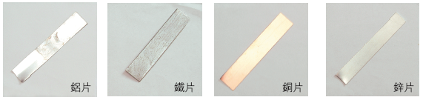
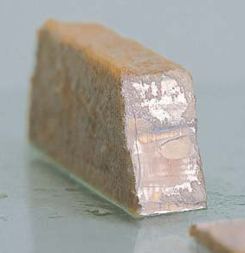
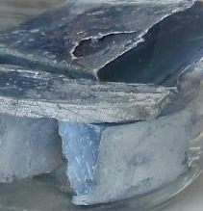
元素分類探索示意圖
金屬光澤
紅銅
鈉
鉀
質軟，用刀片即可切割

Slide 7
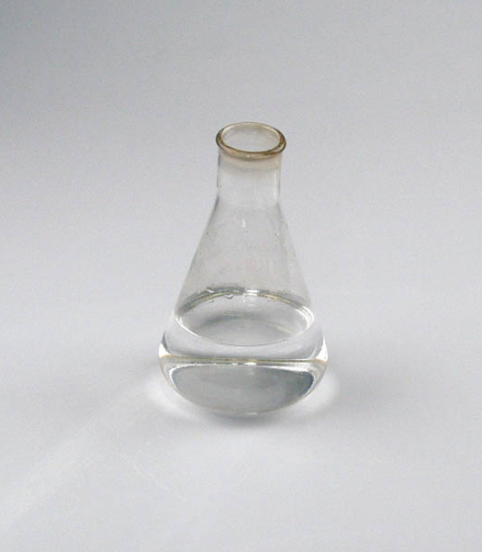
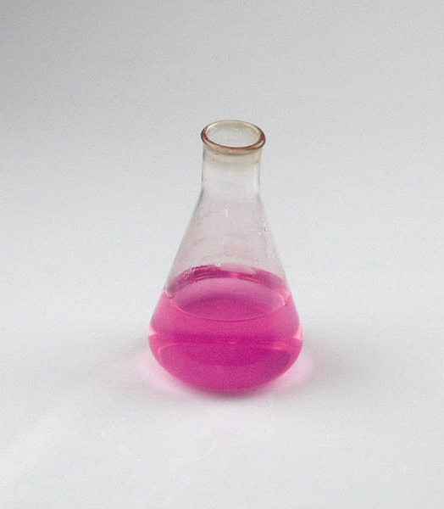
酚酞 酸鹼指示劑
❖ 酚酞：一種酸鹼指示劑
（1）酚酞在酸性水溶液中，呈現 色。
（2）酚酞在鹼性水溶液中，呈現 色。
無
紅
無色
紅色
酸性
鹼性

Slide 8
元素特性的分類
 | 新切面外觀 | 對水 浮沉 | 與水 反應性 | 滴入酚酞 顏色變化 | 水溶液酸鹼性 | 與鹽酸 反應
鋁 Al | 銀白色 | 沉 | 無反應 | 無變化 |  | 產生氫氣
鈉 Na | 銀白色 | 浮 | 產生氫氣 | 粉紅色
鐵 Fe | 銀白色 | 沉 | 無反應 | 無變化 |  | 產生氫氣
鉀 K | 銀白色 | 浮 | 產生氫氣 | 粉紅色
銅 Cu | 紅色 | 沉 | 無反應 | 無變化 |  | 無反應
鋅 Zn | 銀白色 | 沉 | 無反應 | 無變化 |  | 產生氫氣
鹼性
鹼性
❖ 元素特性分類：
（1）密度比水小（浮）： ；密度比水大（沉）： 。
（2）會與水反應者： ；不會與水反應者： 。
（3）會與鹽酸反應者： 。
（4）不會與水及鹽酸反應者： 。

Slide 9
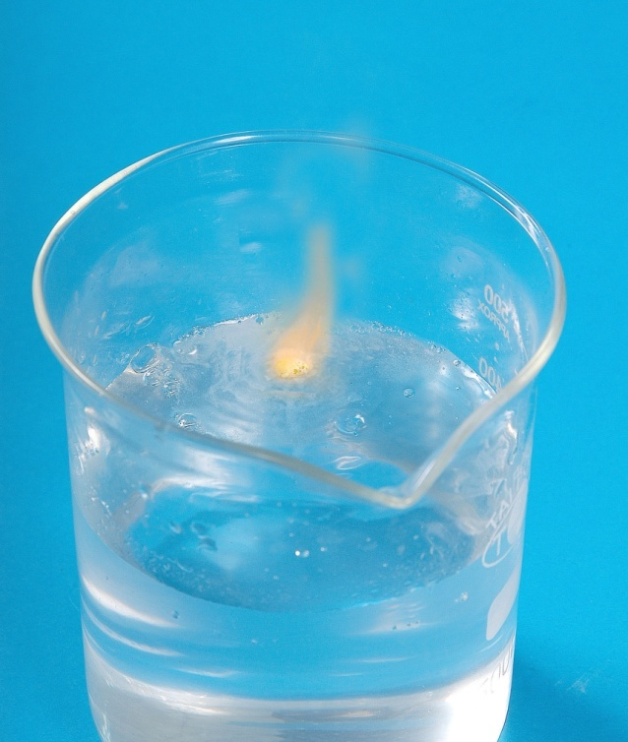
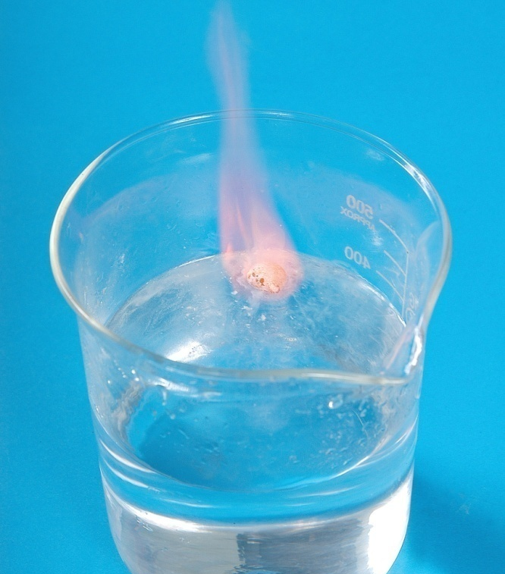
鉀與鈉的特性
❖ 鉀、鈉的特性：
（1）鉀、鈉對水的反應：
① 鉀、鈉皆與水反應，反應劇烈並產生 氣，水溶液呈 性。
⇨ 反應為 反應，反應性：鉀 鈉
② 鉀、鈉金屬的保存：儲存於 中。
⇨ 因為此保存液中不含氧，且密度比鉀、鈉金屬小
（媒體：1，2’）
氫
鹼
放熱
＞
礦物油（石油或煤油、汽油）
鈉＋水
鉀＋水

Slide 10
鉀與鈉的特性
❖ 鉀、鈉的特性：
（2）鋰、鈉與鉀儲存示意圖：
礦物油
（媒體：2，2’07” ，3，1’43”）

Slide 11
☺ 元素分類探索二

Slide 12
元素分類探索活動二
❖ 元素的分類：鉀、鈉、鎂、鈣、鋇
氯化鉀、氯化鈉
氯化鎂、氯化鈣、氯化鋇
碳酸鈉
產生白色沉澱
不產生白色沉澱
氯化鎂、氯化鈣、氯化鋇
氯化鉀、氯化鈉
『鎂、鈣、鋇』屬於鹼土族元素

Slide 13
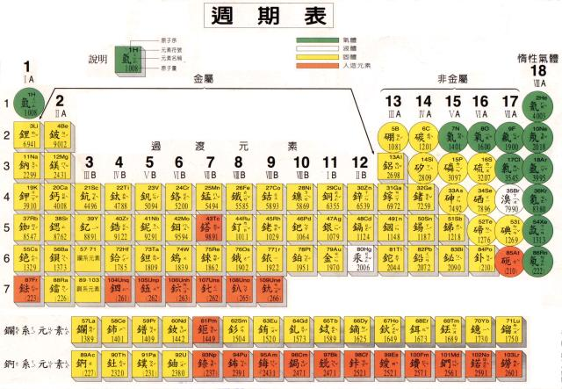
☺ 元素週期表

Slide 14
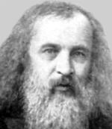
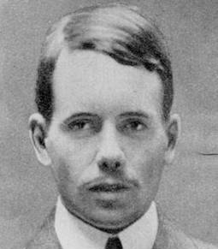
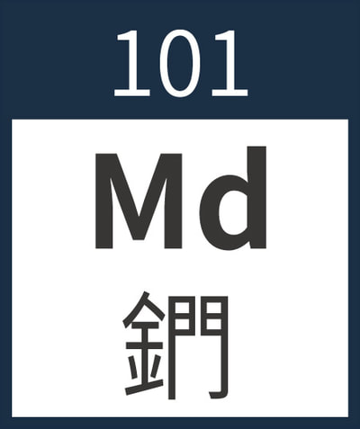
元素週期表的演變
  ❖ 元素週期表演變：
  （1）最早的週期表：
  1869 年，俄國人 將元素依 大小排列提出。
  ⇨ 性質相似的元素會週期性出現，並預留未發現的元素
  （2）目前週期表創始者：
  1913 年，英國人 將元素依 大小排列提出。
（媒體：1，8’25”）
門得列夫
原子量
莫色勒
原子序
原子序 101
鍆
Md
門得列夫
Dmitri Mendeleev
西元 1834－1907
莫色勒
Henry Moseley
西元 1887－1915

Slide 15
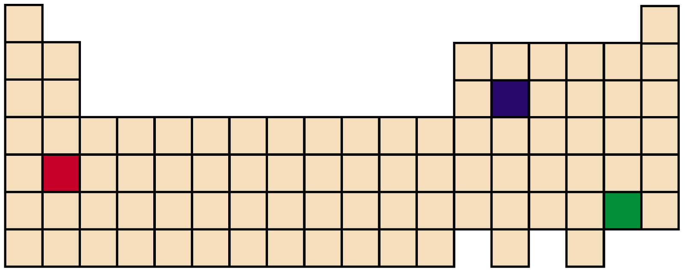
週期表概述
❖ 週期表：
（1）橫列，稱為 ；有 週期
① 第 週期為未完整週期，元素陸續發現中
② 同一週期性質，由左至右呈現週期性變化
（2）直欄，稱為 ；有 族
⇨ 同一族元素化學性質相似
週期
1－7
7
族
1－18
1
原子序排列
2
族
3
4
5
6
7
8
9
10
週期
11
12
13
14
15
16
17
18
19
………
第七週期

Slide 16
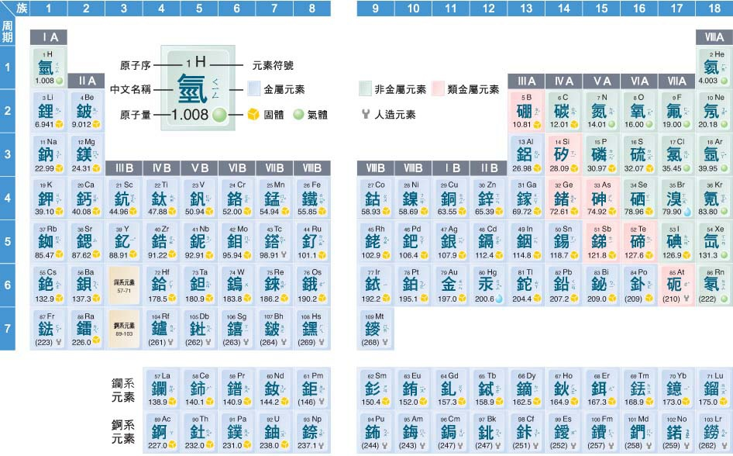
週期表
週期
7 週期（列） ； 18 族（欄）
族

Slide 17
週期表常見元素 族的屬性
位置 | 元素種類 | 同族元素性質相似性
第 1 族 鹼金族 |  | ① 活性大，隨原子序增加而 。 ② 與冷水反應生成 及 性物質 ③ 反應性： 。
第 2 族 鹼土族 |  | ① 元素氧化物遇水呈 性。 ② 常以 狀態存在於地殼中。 ③ 其氯化物與碳酸鈉生成 色沉澱。
第 17 族 鹵 素 |  | ① 具有毒性，有顏色。 ② 以 原子組成的分子存在。 ③ 反應性： 。
第 18 族 惰性氣體 |  | ① 惰性，不易與他物反應，性質安定。 ② 無色氣體，以 原子存在。 ③ 又名 或 。
ⅠA 族
增加
Li、Na、K...
H₂
鹼
Li ＜ Na ＜ K
ⅡA 族
鹼
Mg、Ca、Ba..
化合物
白
Cl、Br、I..
兩個
Cl ＞Br ＞ I
He、Ne、Ar..
單
鈍氣
高貴氣體

Slide 18
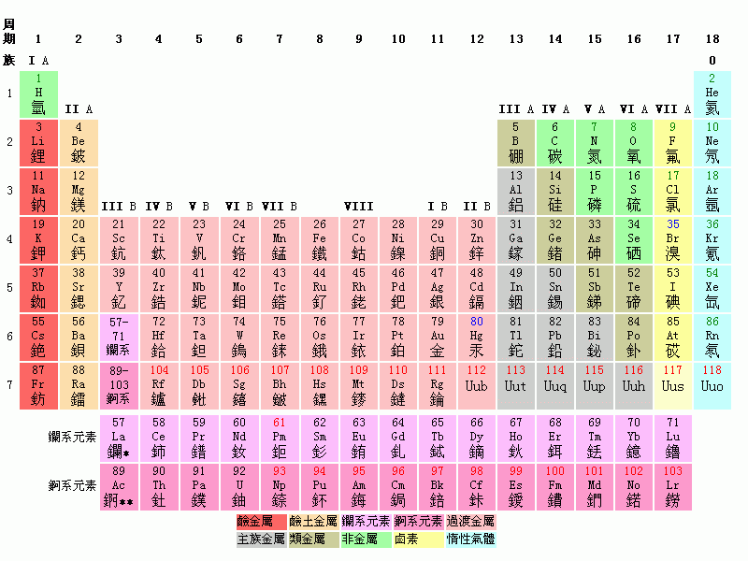
週期表的預測性
❖ 若發現一新元素，檢測原子序為118，其：
 其週期表位置如何？  如何預測其元素化學性質？
① 位置在第18 族
② 化學性質同惰性氣體
111
112
113
114
115
116
117
118

Slide 19
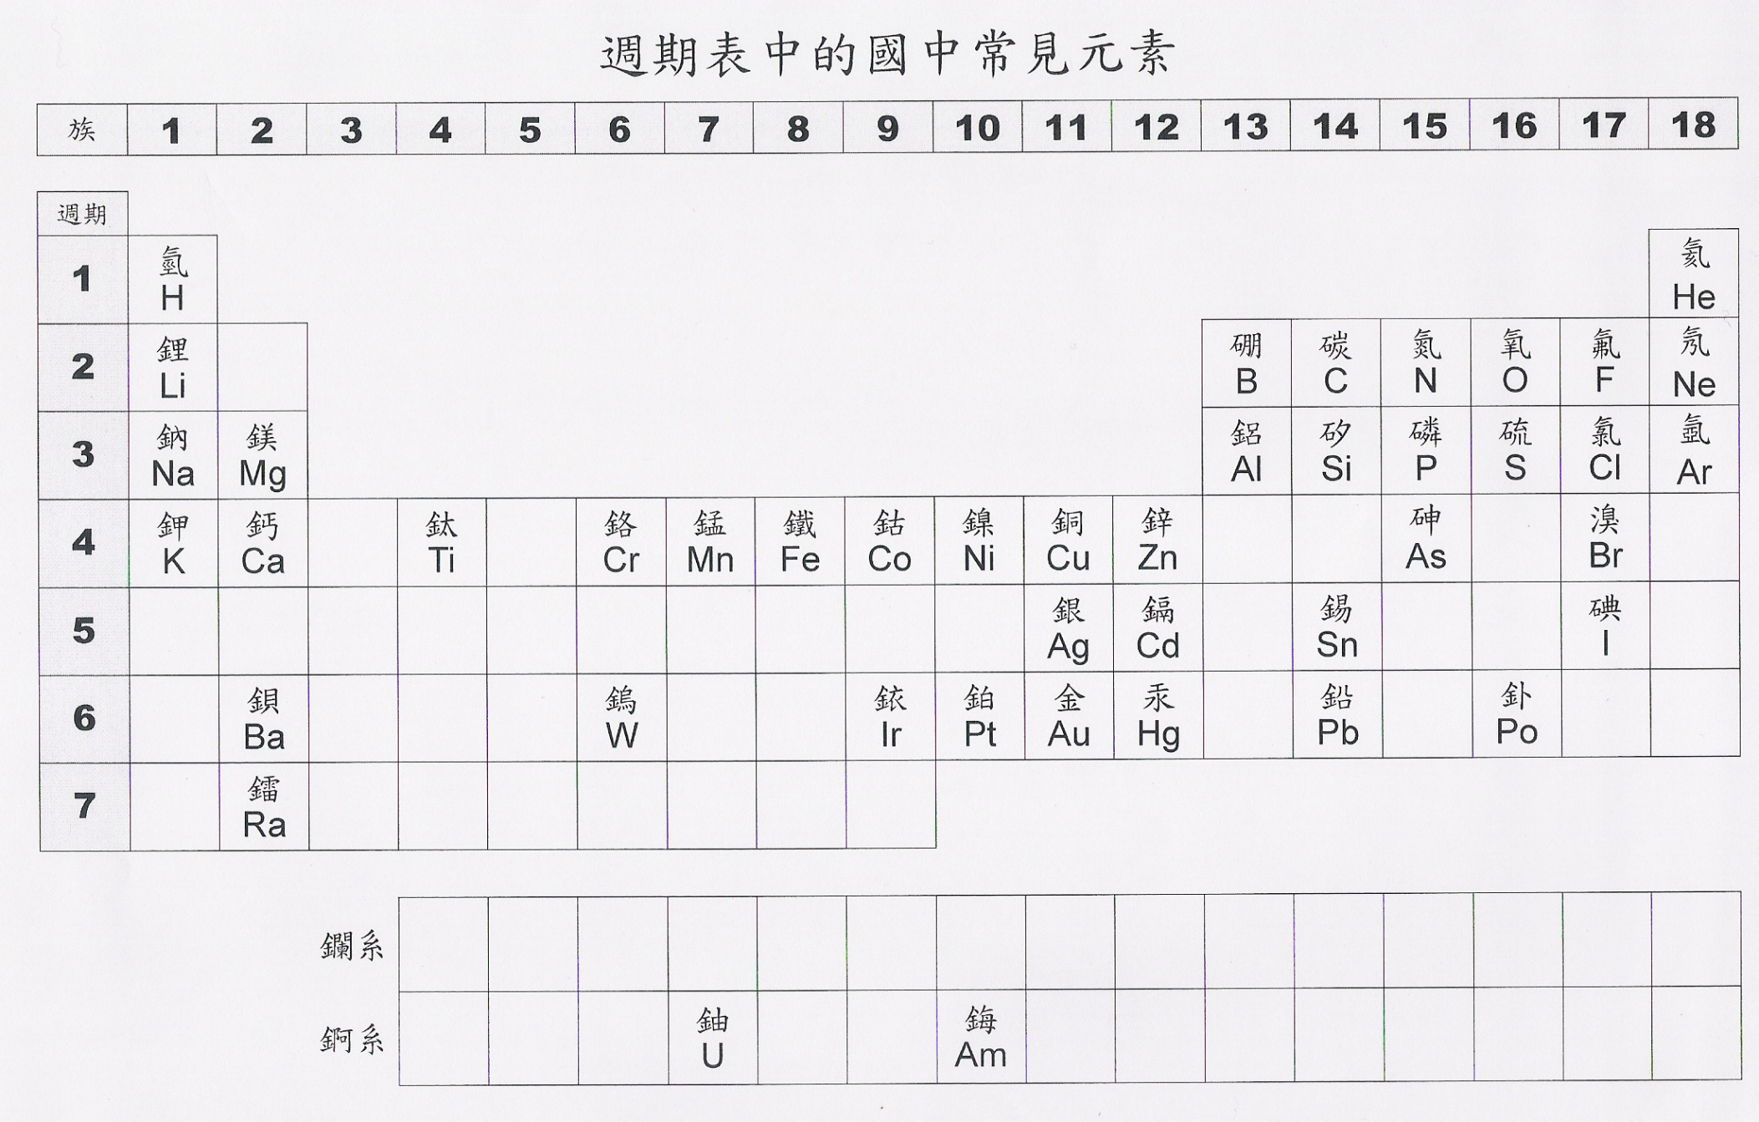
週期表中的國中常見元素
左二、右三，注意同族元素特徵
鹼土族
鹵素
惰性氣體
鹼金族

Slide 20
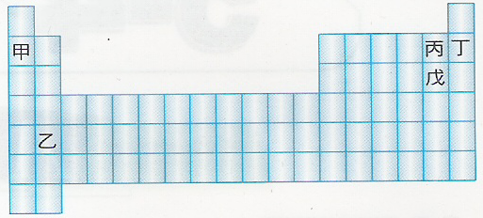
範例解說
1.圖為週期表，依圖表的甲、乙、丙、丁、戊的元素，回答下列問題：
① 何者屬於「鹼金族」？ ；何者屬於「鹼土族」？ ；
何者屬於「鈍氣」？ ；何者屬於「鹵素」？ 。
② 何者屬於「金屬」？ ； 何者屬於「非金屬」？ 。
③ 何者遇到水就會反應？ ，且與水形成 性的水溶液。
④ 何者必須保存在礦物油中？ 。
⑤ 甲～戊，其原子序的大小順序？ 。
⑥ 甲～戊，何者屬於同一「族」？ 。
⑦ 甲～戊，何者屬於同一「週期」？ 。
⑧ 甲～戊，何者其氯化物與碳酸鈉反應會產生白色沉澱？ 。
原子序排法
1
2
4
5
6
7
原子序愈大
甲
乙
丁
丙戊
甲乙
丙丁戊
甲
鹼
甲
乙＞戊＞丁＞丙＞甲
丙戊
甲丙丁
乙

Slide 21

課程結束

